Slide 1
정렬 기본
(버블, 선택, 삽입, 퀵, 병합, 기수)

Slide 2
용어
In-Place Algorithm : 추가적인 ‘자료구조’ 가 필요없는 정렬 알고리즘 (상수 메모리는 가능)
Stable Sort : 동일한 값은 입력받은 순서 그대로 유지된다

Slide 3
버블정렬 (Bubble Sort)
현재 원소와 다음 원소를 비교하면서 정렬
1사이클마다 비교할 원소 수가 1개씩 줄어든다.
탐색 복잡도 O(n(n-1)/2) + 교환 복잡도 O((n-1)(n-2)/2) = O(n²)
일반적으로 ‘최대값’ 정렬

Slide 4
선택정렬 (Selction Sort)
현재 원소와 다음 원소를 비교하면서 ‘최소값(최대값) 탐색’
1사이클마다 비교할 원소 수가 1개씩 줄어든다.
탐색 복잡도 O(n(n-1)/2) + 교환 복잡도 O(n-1) + 최소값 저장O(n(n-1)/2)= O(n²)
일반적으로 ‘최소값 정렬＇

Slide 5
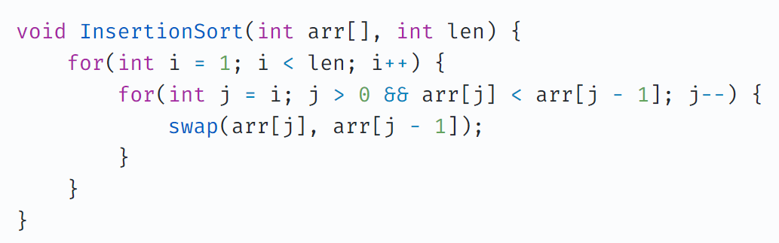
삽입정렬 (Insertion Sort)
2번째 원소부터 ‘제자리’ 탐색
1사이클마다 비교할 원소 수가 1개씩 늘어난다.
탐색 복잡도 O(n(n-1)/2) + 교환 복잡도 O((n-1)(n-2)/2) = O(n²)
이미 정렬된 경우 비교가 1번씩만 일어나므로 앞선 두 정렬보다 쬐끔 효율적

Slide 6
분할정복 알고리즘

Slide 7
퀵정렬 (Quick Sort)
임의로 Pivot(기준) 정한다.
left(1번원소 시작) right(n번원소 시작) 포인터 둔다.
Left는 Pivot보다 큰 값 만나면 정지, Right는 Pivot보다 작거나 같은 값 만나면 정지
Left원소와 Right원소 교환
Left 포인터가 Right 포인터 보다 오른쪽에 위치하면 Right와 Pivot 값 교환
피봇을 기준으로 나뉘어진 2배열에 대해 1~5 반복
Stable algorithm이 아님
Merge Sort를 이용한 구현 가능(크기 아닌 pivot 기준으로 분할)
- (In-place algorithm이 아니게 됨)

Slide 8
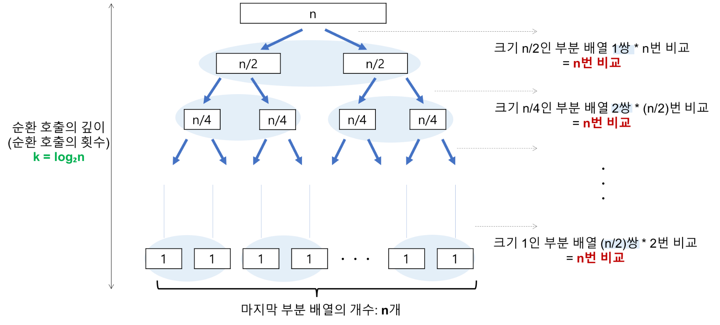
퀵정렬 (Quick Sort)
탐색 복잡도 O(nlongN) + 교환 복잡도 O(logN(left-right) + N(pivot)) = O(nlogN)
최악의 경우는 왜 O(n²)? > Pivot에 따라 깊이(logN이 보장안됨) – 한쪽으로만 길어짐

Slide 9
병합정렬 (Merge Sort)
배열크기가 1이 될 때까지 공간분할
분할 된 배열은 정렬보장, 2개의 배열의 원소 값 비교
분할 복잡도 O(logN) + 탐색 복잡도 O((n-1)*logN) = O(nlogN)
In-place algorithm이 아님

Slide 10
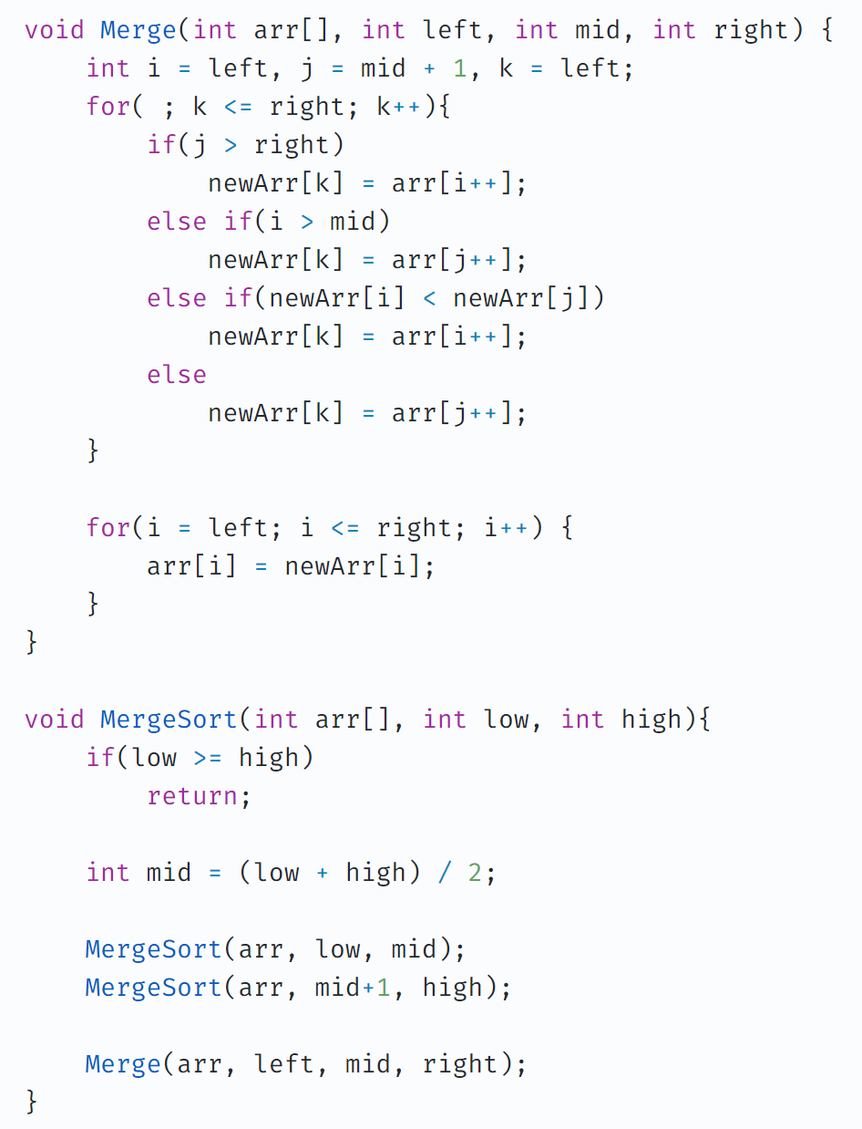
병합정렬 (Merge Sort)
분할
정렬
5
4
3
2
1

Slide 11
O(n)

Slide 12
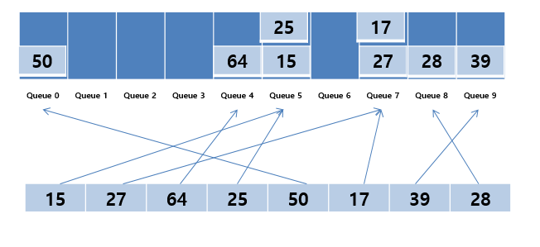
기수정렬 (Radix Sort)
비교하려는 대상의 자리수가 같아야함. (문자열 / 숫자)
탐색 복잡도 O(자리수*N*2) = O(N)

Slide 13
출처
모든정렬(기수제외) : https://velog.io/@hwi_chance/CS-Algorithm-Part.2-Sort
Stable sort : https://lemonlemon.tistory.com/136
퀵정렬 vs 병합정렬 : https://hyeyul-k.tistory.com/16
기수정렬 : https://lktprogrammer.tistory.com/48

